Slide 1





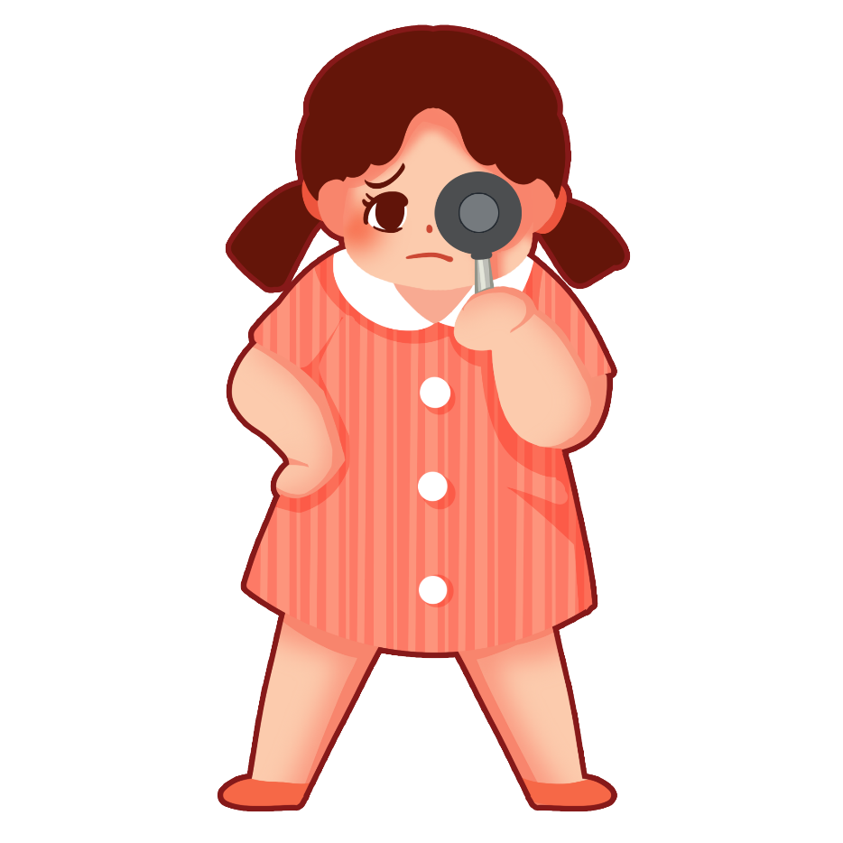



Slide 2


Slide 3



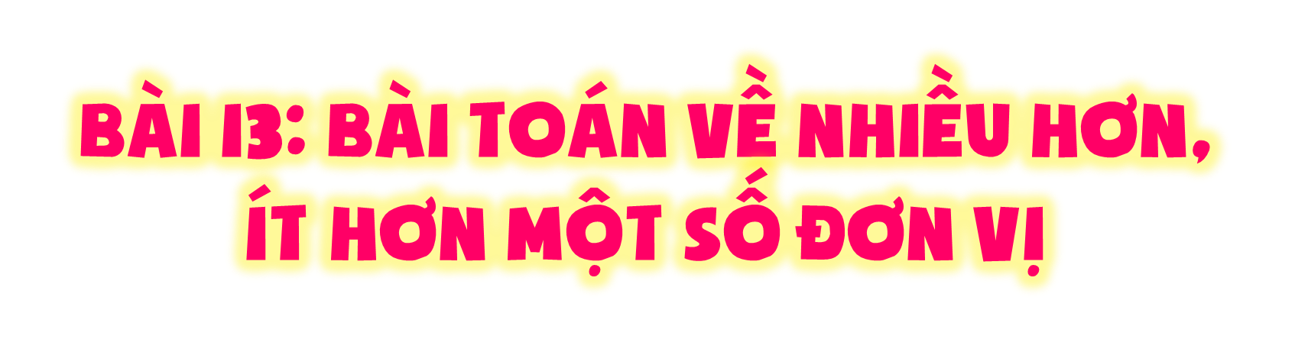



Slide 4


Slide 5
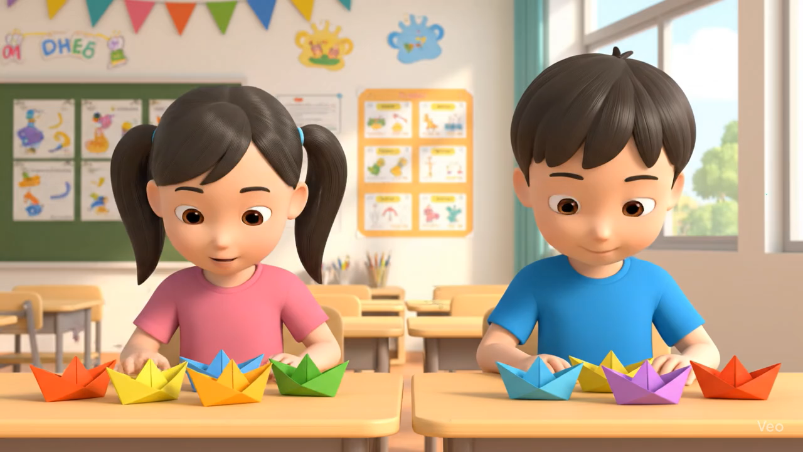

Slide 6

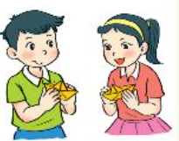

Giải bài toán về ít hơn một số đơn vị
Mai gấp được 8 cái thuyền, Nam gấp được ít hơn Mai 2 cái.
Hỏi Nam gấp được mấy cái thuyền?
8
Mai:
Ít hơn 2
Nam:
Bài giải
Số thuyền Nam gấp được là:
8 – 2 = 6 (cái)
Đáp số: 6 cái thuyền.
?
Notes:
Thầy/cô bấm vào dấu hỏi để hiện đáp án

Slide 7


Slide 8


Trong hội thi hát quan họ, thôn Thượng tham gia 9 tiết mục, thôn Hạ tham gia ít hơn thôn Thượng 3 tiết mục. Hỏi thôn Hạ tham gia bao nhiêu tiết mục?
Bài giải
Số tiết mục thôn Hạ tham gia là:
(tiết mục)
Đáp số: tiết mục.
Tóm tắt:
Thôn Thượng: 9 tiết mục
Thôn Hạ ít hơn thôn Thượng: 3 tiết mục
Thôn Hạ: … tiết mục?
- =
?
?
?
9
3
6
?
6

Slide 9


Slide 10

1
Giải bài toán theo tóm tắt sau:
Tóm tắt
Tàu thứ nhất: 20 thùng hàng
Tàu thứ hai nhiều hơn tàu thứ nhất: 8 thùng hàng
Tàu thứ hai: … thùng hàng?
Bài giải
Số thùng hàng tàu thứ hai có là:
20 + 8 = 28 (thùng hàng)
Đáp số: 28 thùng hàng.

Slide 11
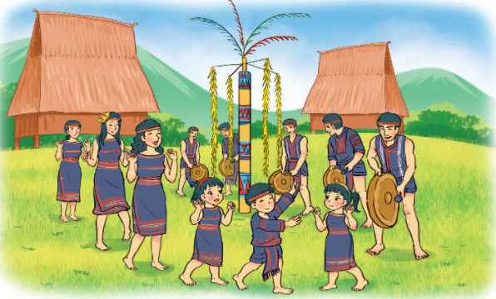
2
Trong ngày hội cồng chiêng, đội Một có 11 người tham gia, đội Hai có số người tham gia ít hơn đội Một là 4 người. Hỏi đội Hai có bao nhiêu người tham gia ngày hội?
Tóm tắt:
Đội Một: 11 người
Đội Hai ít hơn đội Một: 4 người
Đội Hai: … người?
Bài giải:
Số người tham gia của đội Hai là:
11 – 4 = 7 (người)
Đáp số: 7 người.

Slide 12



